Slide 1
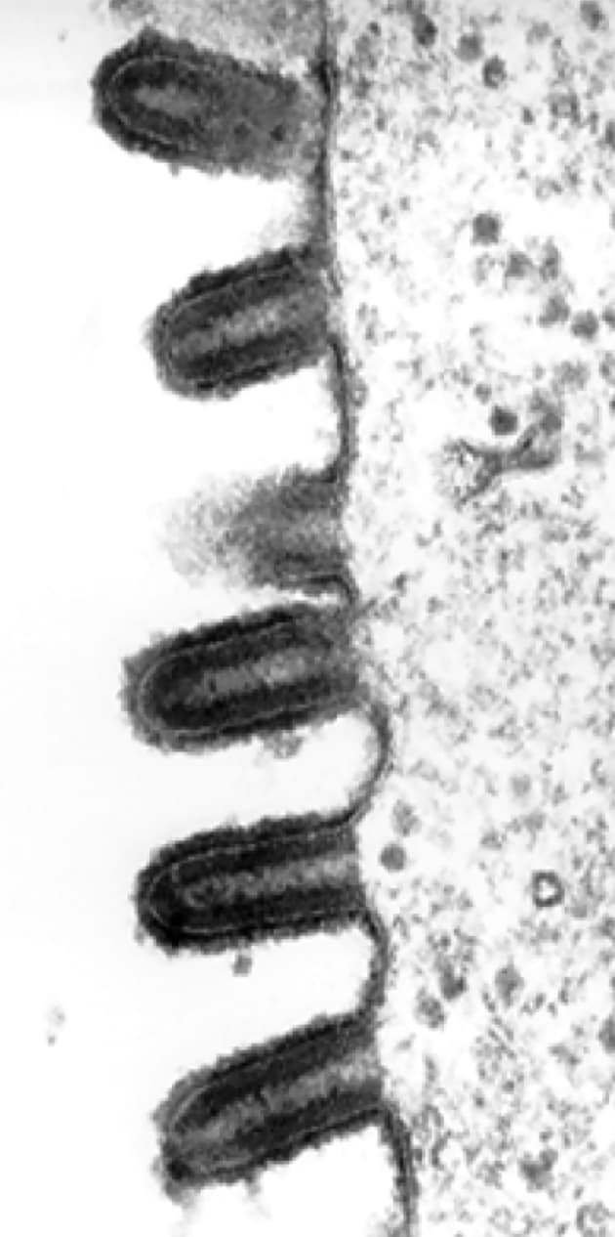
Kemijski odsjek
Prirodoslovno-matematički fakultet
Sveučilište u Zagrebu
Uloga metilacije RNA u regulaciji urođenog imunološkog odgovora na viruse
KEMIJSKI SEMINAR 1
Poslijediplomski sveučilišni studij Kemije
Smjer: Biokemija
Petra Gulan
mag.ing.biotechn.
Centar za istraživanje i prijenos znanja
u biotehnologiji, Sveučilište u Zagrebu
Laboratorij za imunokemiju i biokemiju
Napisano prema: Qiu, W., Zhang, Q., Zhang, R. et al. N6-methyladenosine RNA modification suppresses antiviral innate sensing pathways via reshaping double-stranded RNA. Nat Commun 12, 1582 (2021)

Slide 2
Virus vezikularnog stomatitisa (VSV)
Teorijski pregled teme
Virus stoke iz roda Vesiculovirus, porodica Rhabdoviridae, uzrokuje bolest vezikularnog stomatitisa.
Struktura - virus ima oblik metka, fosfolipidnu ovojnicu i jednolančani negativni RNA genom od 11 kb
Genom - kodira 5 strukturnih proteina: N, G, P, M, i L; svaki gen ima konzervirane početne i završne signale za transkripciju.
Onkolitički potencijal - zbog sposobnosti inhibicije transkripcije domaćina, koristi se u eksperimentalnoj terapiji tumora.
Slika 1: Struktura virusa vezikularnog stomatitisa (VSV)
i njegov genom¹.
¹Liu G, Cao W, Salawudeen A, Zhu W, Emeterio K, Safronetz D, Banadyga L. Vesicular Stomatitis Virus: From Agricultural Pathogen to Vaccine Vector. Pathogens. 2021 Aug 27;10(9):1092.

Slide 3
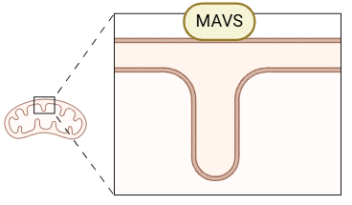
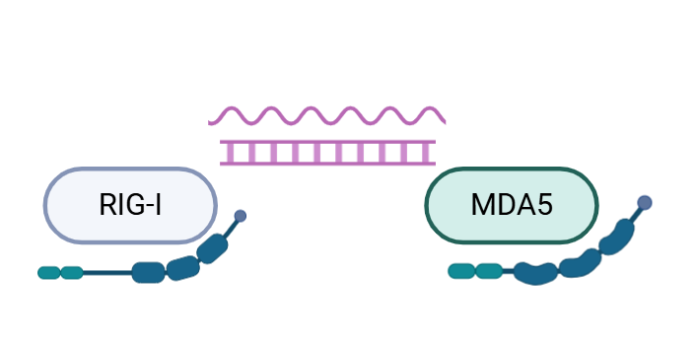
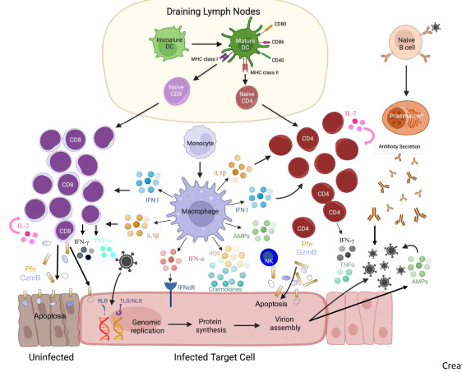
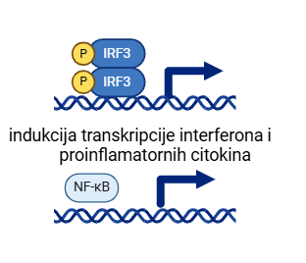
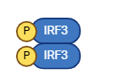
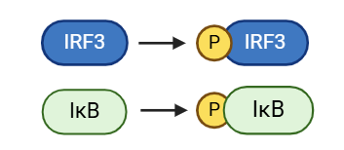
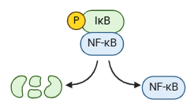
Teorijski pregled teme
Prijenos signala do mitohondrijskog
antivirusnog signalnog proteina
Prepoznavanje od strane staničnih senzora
Virusna infekcija
Odgovor urođenog imunološkog sustava na viruse

Slide 4
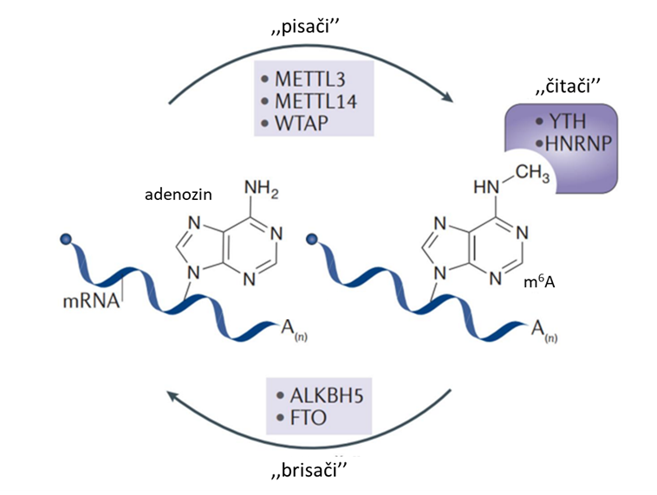
Teorijski pregled teme
m⁶A modifikacija
kemijska modifikacija dodavanja metilne skupine na 6. ugljikov atom adenozina u RNA
najučestalija modifikacija RNA koja usmjerava mRNA u različite metaboličke procese
enzimi m⁶A mašinerije: pisači, brisači, čitači
Slika 2: Pisači, brisači i čitači m6A modifikacije².
²Zhao, Boxuan & Roundtree, Ian & He, Chuan. (2018). Publisher Correction: Post-transcriptional gene regulation by mRNA modifications. Nature Reviews Molecular Cell Biology. 19. 1. 10.1038/s41580-018-0075-1.

Slide 5
Metodologija i rezultati

Slide 6
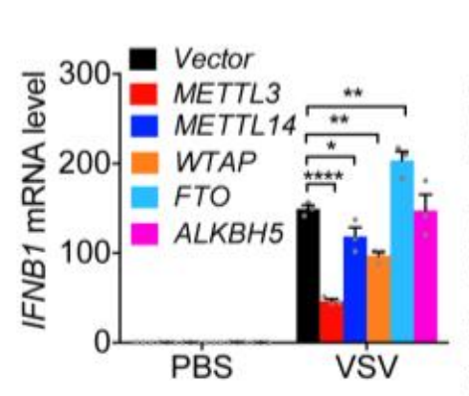
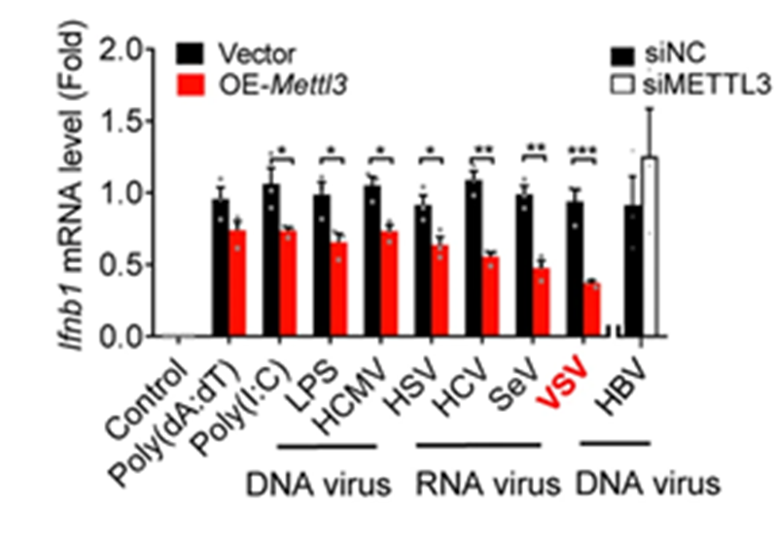
Metodologija i rezultati
METTL3 ometa globalne signalne kaskade urođenog imunološkog odgovora
Slika 3: qRT-PCR analiza ekspresije IFNB1 u HeLa stanicama transficiranim različitim vektorima nakon 12-satnog tretmana s PBS-om ili VSV-om.
Slika 4: qPcr analiza ekspresije Infb1 tijekom prekomjerne ekspresije Mettl3 u RAW264.7 stanicama potaknuta različitim okidačima stanične imunosti.
Qiu, W., Zhang, Q., Zhang, R. et al. N6-methyladenosine RNA modification suppresses antiviral innate sensing pathways via reshaping double-stranded RNA. Nat Commun 12, 1582 (2021)

Slide 7
Metodologija i rezultati
A
B
C
D
Slika 5: Western blot analiza proteina uključenih u signalizaciju urođene imunosti, izoliranih iz peritonealnih makrofaga tretiranih PBS-om ili VSV-om WT ili Mettl3-deficijentnih miševa.
Slika 6: Western blot analiza proteina iz staničnih linija RAW264.7 (A), HeLa (B), Huh7 (C) i LO2 (D) za vrijeme prekomjerne ekspresije METTL3.
Qiu, W., Zhang, Q., Zhang, R. et al. N6-methyladenosine RNA modification suppresses antiviral innate sensing pathways via reshaping double-stranded RNA. Nat Commun 12, 1582 (2021)
Notes:
Fosforilacija proteina imunološke signalizacije, Stat1 i p65, aktivira njihovu translokaciju u jezgru gdje djeluju kao promotori gena koji sudjeluju u antivirusnom odgovoru. Također, fosforilacija Tbk1 aktivira ključne transkripcijske faktore poput IRF3, što dovodi do proizvodnje interferona tipa I (IFN-α/β) koji su bitni za antivirusni imunitet. Qiu i suradnici pokazali su da je fosforilacija spomenutih proteina za vrijeme VSV infekcije u miševima s monocitno-specifičnim nedostatkom METTL3 pojačana u odnosu na kontrolnu skupinu što ukazuje na bitnu inhibitornu aktivnost METTL3-a na urođenu imunološku signalizaciju. Za potvrdu, u različitim staničnim linijama tokom VSV infekcije, praćena je fosforilacija IRF3 tijekom utišavanja i prekomjerne ekspresije METT3L gena. Kao što je bilo za očekivati, utišavanje METTL3 gena pospješilo je fosforilaciju IRF3, a prekomjerna ekspresija suprimirala IRF-3 aktivaciju i njegovu translokaciju u jezgu.

Slide 8
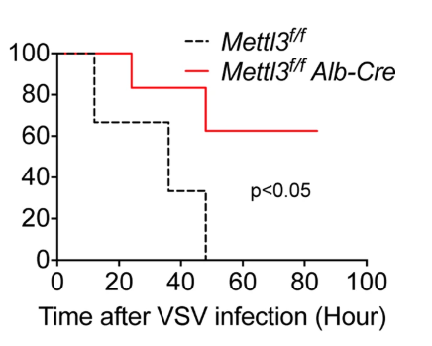
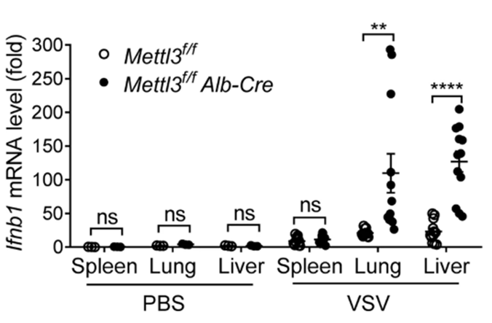
Metodologija i rezultati
Slika 7: Preživljavanje Mettl3f/fAlb-Cre i Mettl3f/f srodnih ženki miševa u različitim vremenskim točkama (horizontalna os) nakon intraperitonealne infekcije VSV-om (1 × 10⁹ PFU po mišu).
Slika 8: qRT-PCR analiza Ifnb1 u slezeni, jetri i plućima Mettl3f/f Alb-Cre i Mettl3f/f srodnih ženki miševa (n = 5 po grupi) nakon intraperitonealne injekcije PBS-a ili infekcije VSV-om (2,5 × 10⁸ PFU po mišu) tijekom 24 h.
Qiu, W., Zhang, Q., Zhang, R. et al. N6-methyladenosine RNA modification suppresses antiviral innate sensing pathways via reshaping double-stranded RNA. Nat Commun 12, 1582 (2021)
Notes:
U in vivo studijima miševi s monocitno-specifičnim nedostatkom METTL3 pokazali su povećanu rezistenciju na letalni učinak VSV-a, smanjenu viralnu replikaciju i jaču ekspresiju Infb1 u organima povezanima s imunosnim sustavom u odnosu na kontrolnu skupinu.

Slide 9
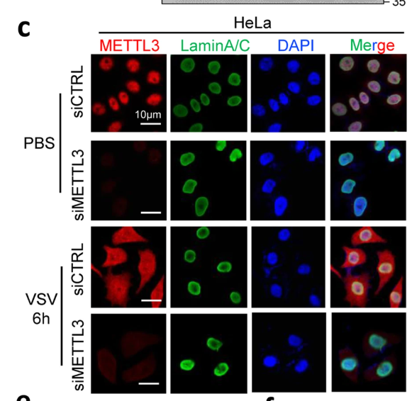
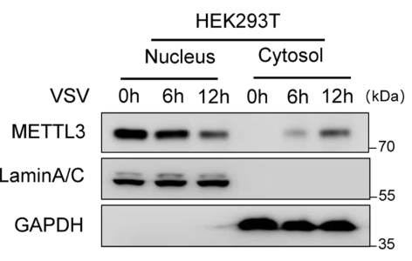
Metodologija i rezultati
VSV infekcija inducira translokaciju METTL3 u citoplazmu
Slika 9: Stanično frakcioniranje i Western blot analiza lokalizacije METTL3 proteina prije i nakon VSV infekcije u HEK293T stanicama.
Slika 10: Imunofluorescentna analiza substanične lokalizacije endogenog METTL3 proteina prije i nakon VSV infekcije tijekom 6 sati u HeLa stanicama.
Qiu, W., Zhang, Q., Zhang, R. et al. N6-methyladenosine RNA modification suppresses antiviral innate sensing pathways via reshaping double-stranded RNA. Nat Commun 12, 1582 (2021)

Slide 10
Metodologija i rezultati
METTL3 posreduje m6A modifikaciju (+) RNA lanca i modificira virusnu dsRNA
Slika 11: Dot blot analiza m6A razine VSV RNA tretirane METTL3 i IgG (negativna kontrola).
Qiu, W., Zhang, Q., Zhang, R. et al. N6-methyladenosine RNA modification suppresses antiviral innate sensing pathways via reshaping double-stranded RNA. Nat Commun 12, 1582 (2021)

Slide 11
Metodologija i rezultati
Slika 12: Integrativni prikazi genomskih podataka METTL3-vezujućih regija i m6A modifikacija na VSV negativnoj (-) genomskog RNA (gornji grafikon) i VSV pozitivnoj (+) RNA (donji grafikon).
Qiu, W., Zhang, Q., Zhang, R. et al. N6-methyladenosine RNA modification suppresses antiviral innate sensing pathways via reshaping double-stranded RNA. Nat Commun 12, 1582 (2021)

Slide 12
Metodologija i rezultati
m6A modifikacija smanjuje osjetljivost RLR proteina
Slika 13: lokalizacija m⁶a i regije vezanja RIG-I i MDA5 na VSV (+) RNA.
Qiu, W., Zhang, Q., Zhang, R. et al. N6-methyladenosine RNA modification suppresses antiviral innate sensing pathways via reshaping double-stranded RNA. Nat Commun 12, 1582 (2021)

Slide 13
Metodologija i rezultati
A
B
Slika 14: (A) Umjetno sintetizirani je biotin-poly(A:U) i poly(m6A:U) (B) Pull-down analiza RNA označene biotinom i Western blot analiza vezanja RIG-I i MDA5 na RNA oligonukleotide s ili bez m6A modifikacije.
Qiu, W., Zhang, Q., Zhang, R. et al. N6-methyladenosine RNA modification suppresses antiviral innate sensing pathways via reshaping double-stranded RNA. Nat Commun 12, 1582 (2021)

Slide 14
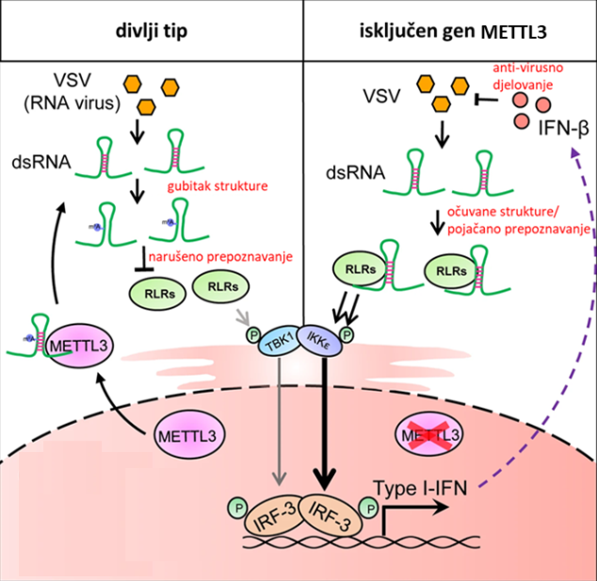
Metodologija i rezultati
Slika 15: Model METTL3-posredovane m⁶A modifikacije koja smanjuje stabilnost sekundarne strukture virusne RNA kako bi izbjegla detekciju od strane urođenog imunološkog sustava.
Qiu, W., Zhang, Q., Zhang, R. et al. N6-methyladenosine RNA modification suppresses antiviral innate sensing pathways via reshaping double-stranded RNA. Nat Commun 12, 1582 (2021)

Slide 15
Zaključci
METTL3 ometa globalne signalne kaskade urođenog imunološkog odgovora.
METTL3 posreduje m⁶A modifikaciju (+) RNA lanca i modificira virusnu dsRNA.
VSV infekcija inducira translokaciju METTL3 u citoplazmu.
m⁶A modifikacija smanjuje osjetljivost RLR proteina.
METTL3 predstavlja potencijalnu terapijsku metu za modulaciju imunološkog odgovora.
Qiu, W., Zhang, Q., Zhang, R. et al. N6-methyladenosine RNA modification suppresses antiviral innate sensing pathways via reshaping double-stranded RNA. Nat Commun 12, 1582 (2021)

Slide 16
Hvala na pažnji!

